Slide 1
E – tabulas pievienošana piena pārraudzības uzdevumiem

Slide 2
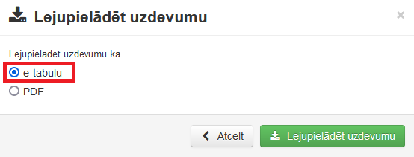
Uzdevuma saņemšana e-tabulas formātā
Katram uzdevumam pastāv iespēja to saņemt vēlreiz jebkurā formātā ar pogu ‘Lejupielādēt uzdevumu’
Izvēlamies formātu e-tabula un lejupielādēt uzdevumu

Slide 3
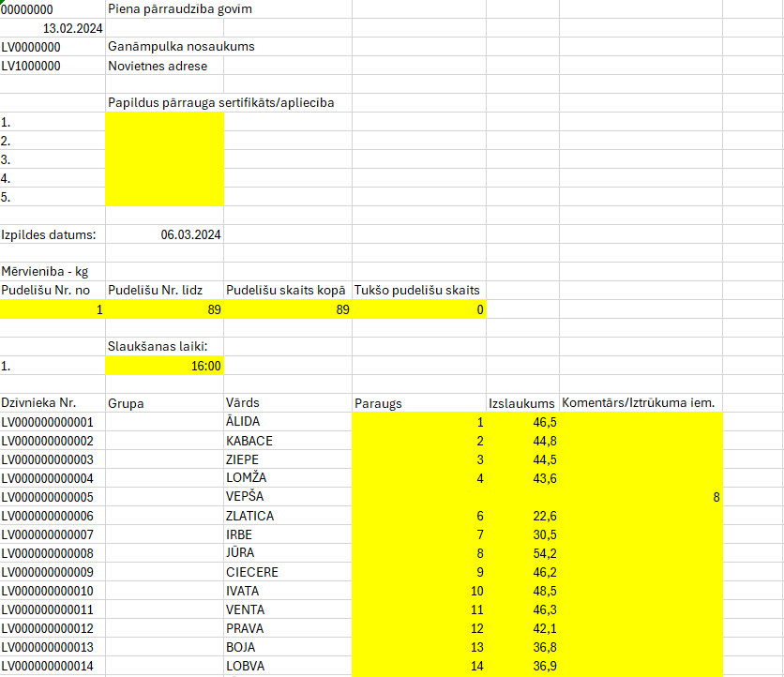
Uzdevuma aizpildīšana un obligātie lauki
Failu atveram ar MS Excel vai Open Office programmatūru.
Ar dzelteno krāsu atzīmēti obligātie lauki, kas ir jāaizpilda.
Liekas kolonnas un rindas neveidojam, pretējā gadījumā fails netiek pieņemts

Slide 4
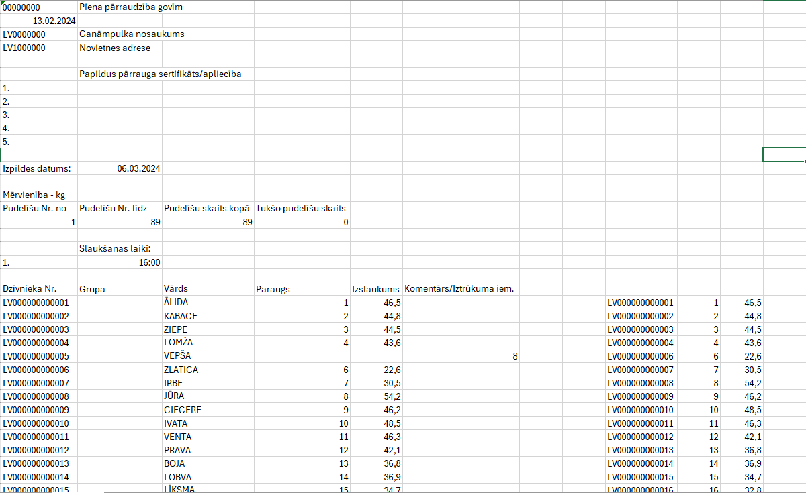
Ērtākai datu pievienošanai no fermu sistēmām
Iegūtos pārraudzības datus no fermu sistēmas iekopējam pa labi no uzdevuma izpildei nepieciešamajām kolonnām.
Sakārtojam dzīvnieka ID augošā secībā.

Slide 5
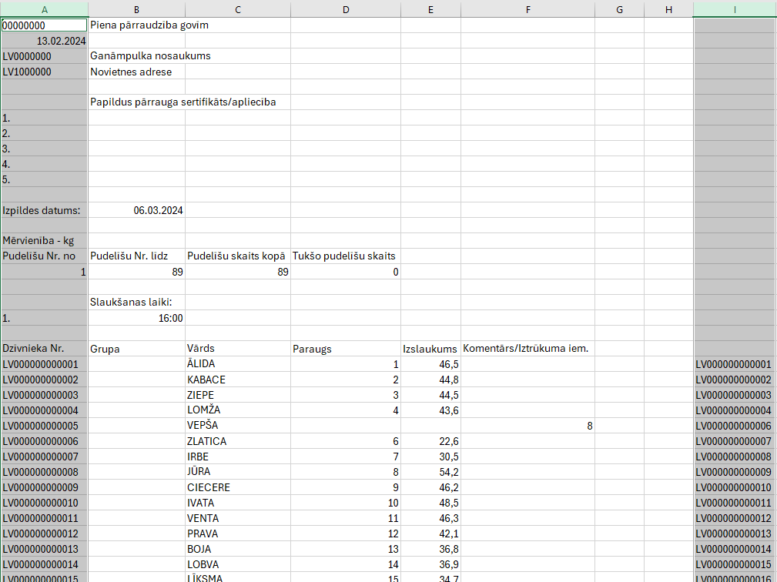
Ērtākai datu pievienošanai no fermu sistēmām
Turot nospiestu pogu ‘Ctrl’ un klikšķinot uz kolonnu nosaukumiem iezīmējam abas kolonnas ar dzīvnieku ID numuriem

Slide 6
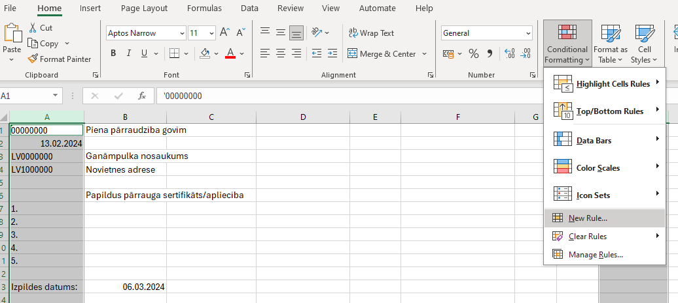
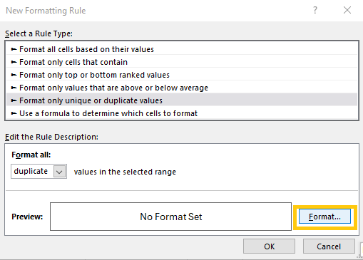
Ērtākai datu pievienošanai no fermu sistēmām
Pēc tam zem ‘Conditional Formatting’ izvēlamies ‘New Rule’.
Izvēlamies ‘Format only unique or duplicate values ’ un spiežam pogu ‘Format’

Slide 7
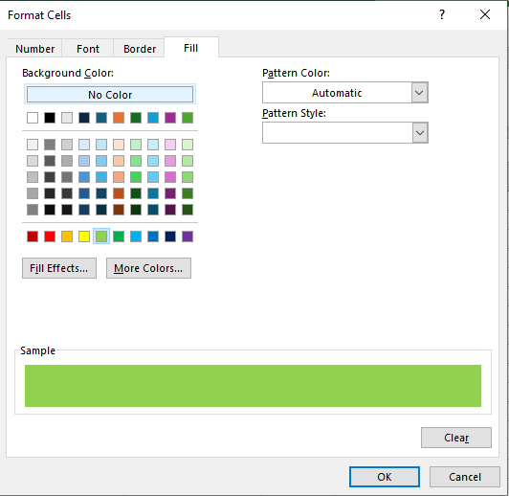
Ērtākai datu pievienošanai no fermu sistēmām
Izvēlamies ‘Fill’ un uzliekam krāsu, kādā vēlamies iezīmēt dzīvniekus, kas failā ir minēti 2 reizes.

Slide 8
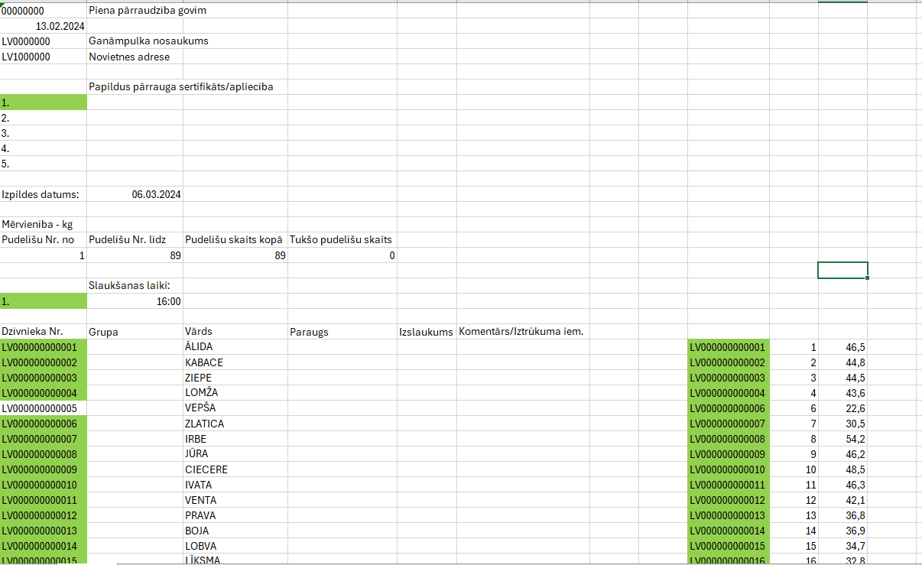
Ērtākai datu pievienošanai no fermu sistēmām
Tās rindas, kur ir nepieciešams veikt korekcijas netiks iekrāsotas un tas nozīmē, ka būs nepieciešams iztrūkuma kods.
Lai dzīvnieku saraksts turpinātos secīgi ir nepieciešams pievienot lieku rindu labajā pusē esošajiem datiem.

Slide 9
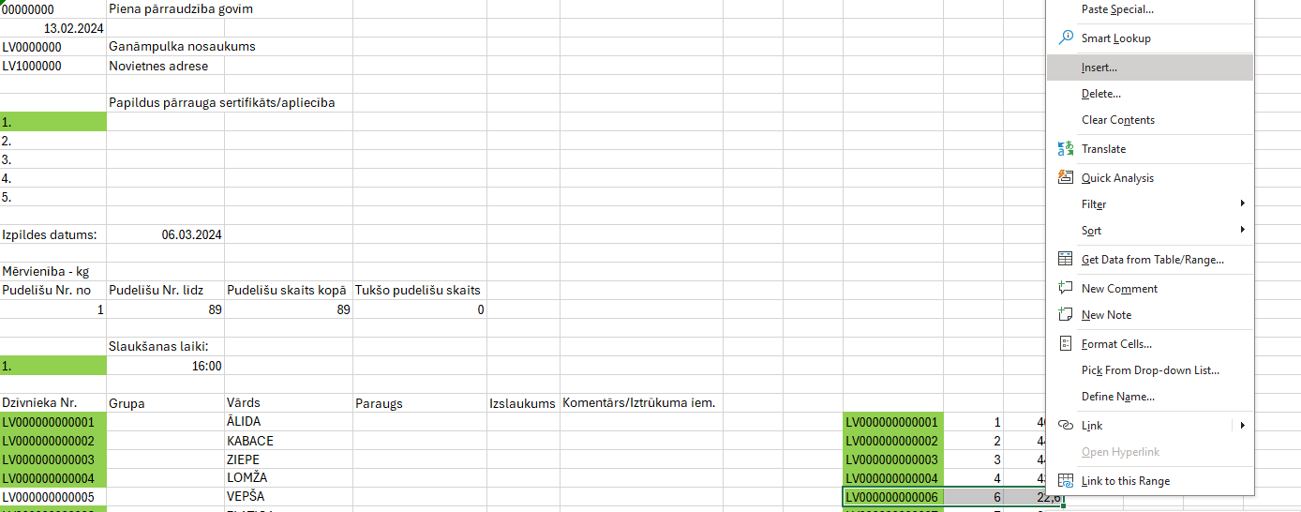
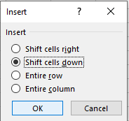
Jaunas rindas pievienošana
Iezīmējam rindu, kur ir nepieciešamas izmaiņas un ar labo peles klikšķi uz iezīmētā.
Pēc tam ‘Insert’
Un ‘Shift cells down’

Slide 10
Pārkopēšana
Kad saraksts saķārtots, tad varam pārkopēt parauga, izslaukuma un komentāra/iztrūkuma iemesla kolonnas uz uzdevumam nepieciešamajām kolonnām pa kreisi.
Uzdevumu saglabāt kā CSV(comma delimited) failu.

